Slide 1
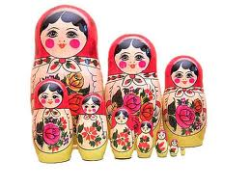
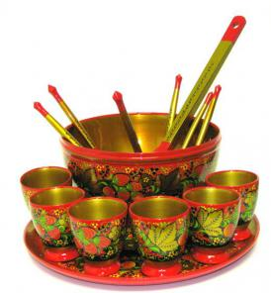
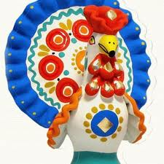
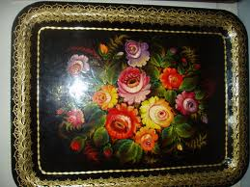
Народные промыслы

Slide 2
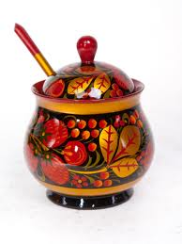
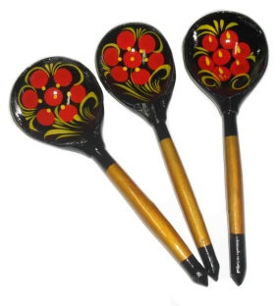
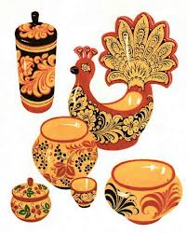
Хохлома
Хохломская роспись, русский народны художественный промысел. Возник в 17 веке. Название происходит от села Хохлома. Декоративная роспись на деревянных изделиях (посуда, мебель) отличается тонким растительным узором, выполненным красным и черным (реже зеленым) тонами и золотом по золотистому фону.
Посуда Хохломы создает ощущение
Жаркого пламени. Она практична и нарядна.

Slide 3
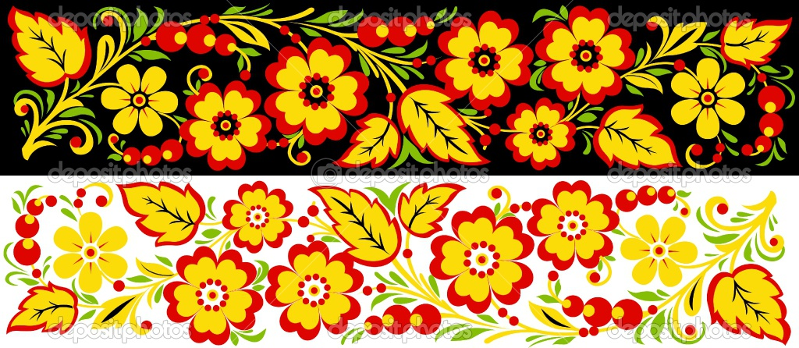
Хохломская роспись

Slide 4
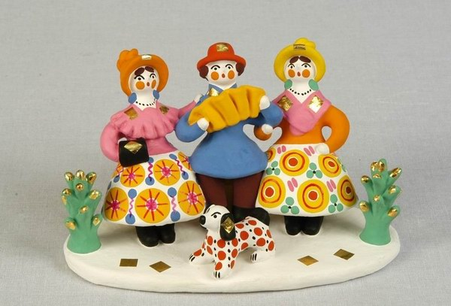
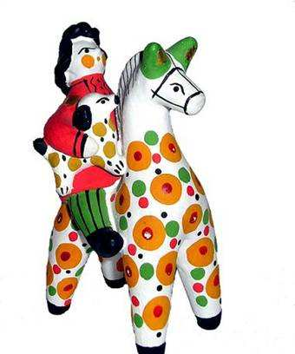
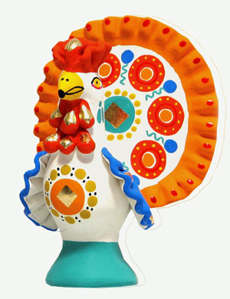
Дымковская игрушка
Дымковская глиняная игрушка – символ русского ремесла. Слобода Дымково стала родиной глиняной игрушки, расписанной и обожжённой в печи. Дымковские игрушки разнообразны: барышни, лошадки, всадники на конях, расписные птицы. В формах игрушек, росписи и декоративных узорах прослеживается жизнь народа и характерные черты русской национальности.

Slide 5
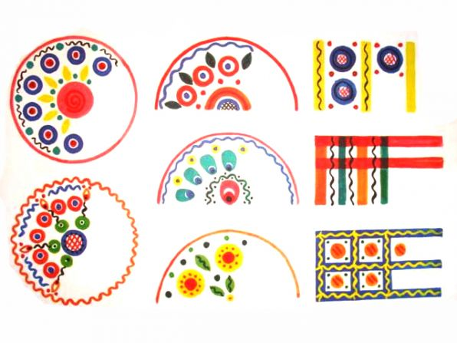
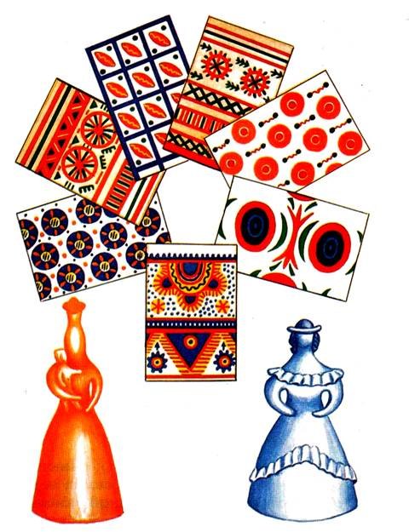
Роспись Дымковской игрушки

Slide 6
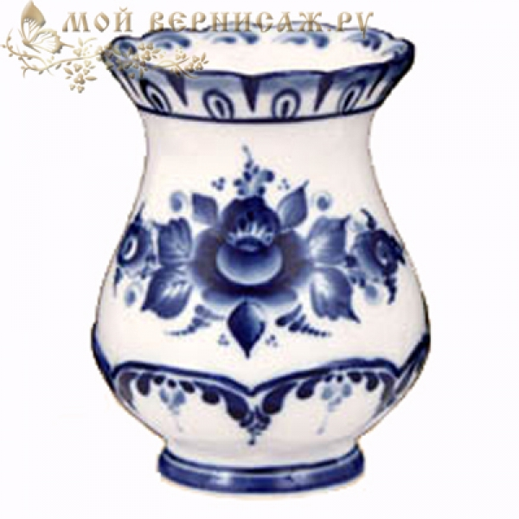
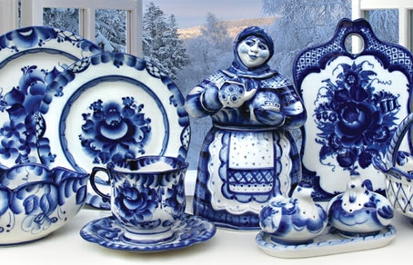
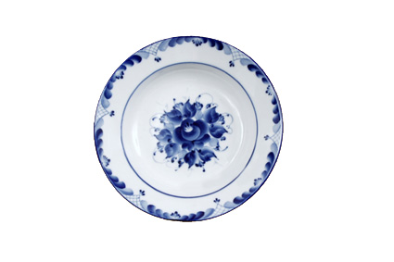
Гжель
Гжель народный керамический промысел. Необыкновенная фарфоровая посуда сине0белого цвета завораживает взор. Живописный регион Гжель расположен в Подмосковье. Голубая сказка, воплощенная мастерами Гжели в изящной посуде радует глаз и греет душу. Традиционный орнамент используемый мастерами синие и голубые цветы, листья, злаки и гжельская роза.

Slide 7
Гжельская роспись

Slide 8
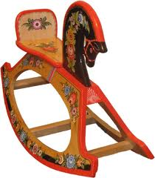
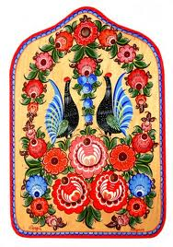
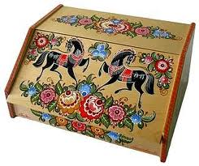
Городецкая роспись
Городецкая роспись — русский народный художественный промысел. Существует с середины XIX века в районе города Городец. Яркая, лаконичная городецкая роспись (жанровые сцены, фигурки коней, петухов, цветочные узоры), выполненная свободным мазком с белой и черной графической обводкой, украшала прялки, мебель, ставни, двери.

Slide 9
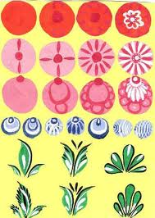
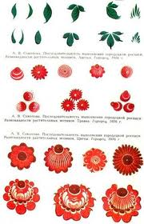
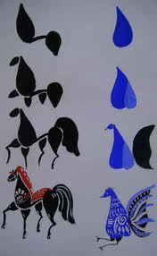
Основные приемы городецкой росписи

Slide 10
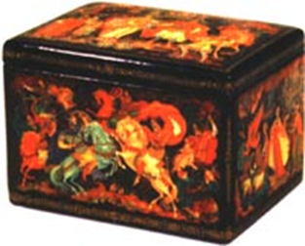
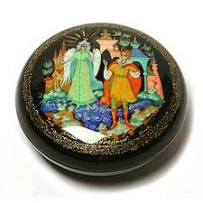
Палехская миниатюра
Палехская миниатюра — народный промысел, резвившийся в поселке Палех Ивановской области. Лаковая миниатюра исполняется темперой на папье-маше. Обычно расписываются шкатулки, ларцы, кубышки, брошки, панно, пепельницы, заколки для галстука, игольницы.

Slide 11
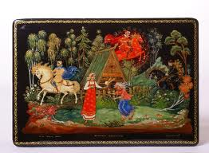
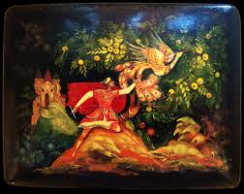
Техника палехской росписи, как и любого древнего народного промысла, имеет сложившиеся особенности, которые позволяют отличить произведения палехской школы от изделий.
Типичные сюжеты палехской миниатюры заимствуются из повседневной жизни, классических, сказочных, былинных литературных произведений и песен. Изображения, как правило, выполняются на черном фоне и расписываются золотом.

Slide 12
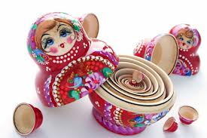
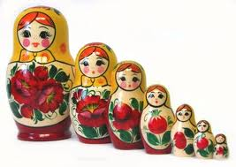
Русская матрешка
Матрёшка (от уменьшительного имени «Матрёна») — русская деревянная игрушка в виде расписной куклы, внутри которой находятся подобные ей куклы меньшего размера. Число вложенных кукол обычно от трех и более. Почти всегда они имеют овоидную («яйцеподобную») форму с плоским донцем и состоят из двух частей — верхней и нижней. По традиции рисуется женщина в красном сарафане и жёлтом платке.

Slide 13
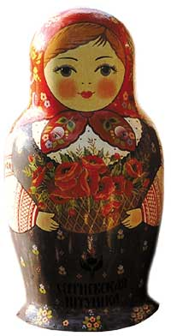
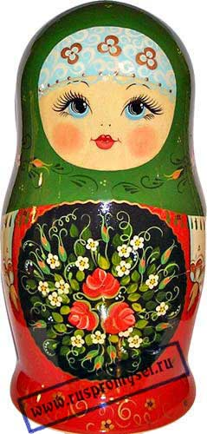
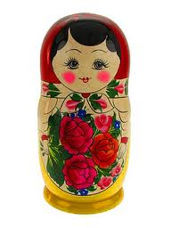
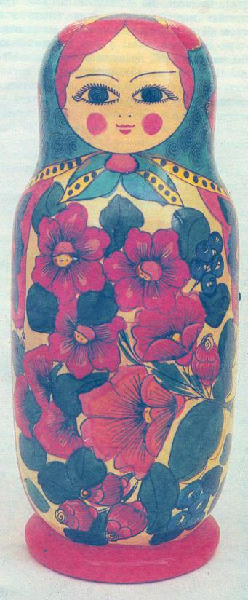
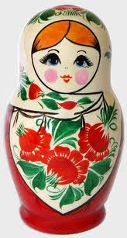
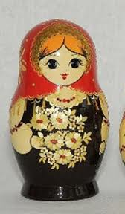
Виды росписи матрешек
Видов росписи матрешек всего шесть и называются они по мету возникновения данного народного промысла: семеновская, вятская, сергиева-посадская, тверская, полховская, крутецкая.

Slide 14
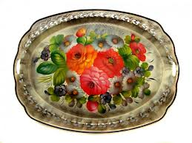
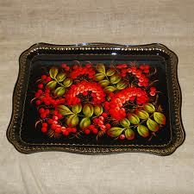
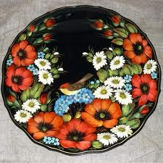
Жо́стовская ро́спись
Жо́стовская ро́спись — народный промысел художественной росписи металлических подносов, существующий в деревне Жостово, Московской области.

Slide 15
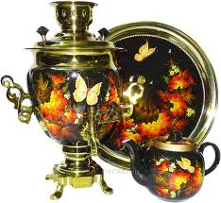
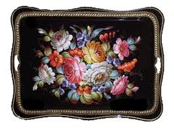
Особенности жостовской росписи
Роспись производится обычно по чёрному фону (иногда по красному, синему, зелёному, серебряному).
Основной мотив росписи — цветочный букет простой композиции, в котором чередуются крупные садовые и мелкие полевые цветы.
По назначению подносы делятся на две группы: для бытовых целей (под самовары, для подачи пищи) и как украшение.
По форме подносы бывают круглые, восьмиугольные, комбинированные, прямоугольные, овальные и др.

Slide 17
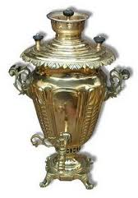
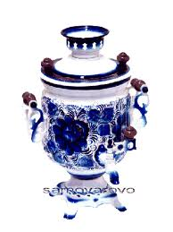
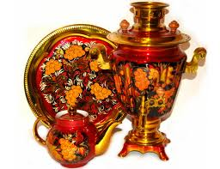
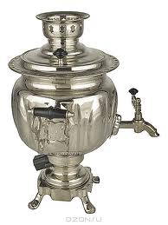

Slide 20
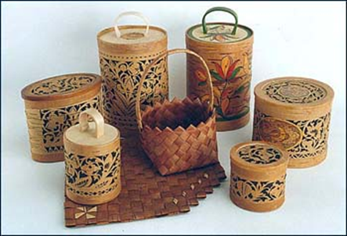
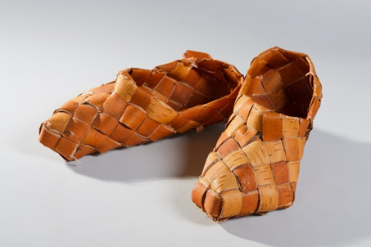

Slide 21
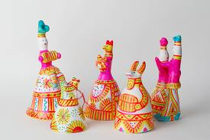
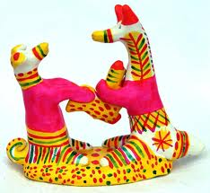
Филимо́новская игру́шка
Филимо́новская игру́шка — русский художественный промысел, сформировавшийся Тульской области. Своё название получил от деревни Филимоново.

Slide 25
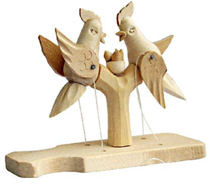
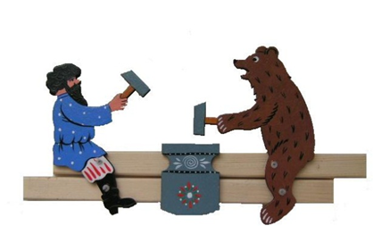
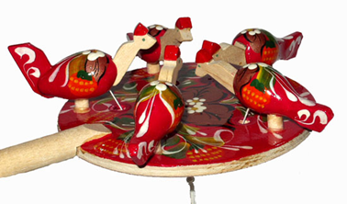

Slide 27
Павловопосадские платки берут начало от простого куска белого полотнища с вышивкой, которое называлось убрус.

